Slide 1
深度学习简介
李玉

Slide 2
深度学习 == 深度+学习
1.深度：多层网络
2.学习：自动优化
先从一个简单的例子开始介绍网络...

Slide 3
简单的网络[苹果的例子]：
输入信息：气温/日晒时长/降雨量
输出信息：大苹果数/小苹果数
将上述信息转出网络图形式...

Slide 4
气温a
大苹果数x
日晒时长b
小苹果数y
降雨量c
条件矩阵[a,b,c]的结果也做成一个矩阵[x,y].
这里的[a,b,c]称为输入层,[x,y]称为输出层.
使用矩阵的乘法可以使矩阵完成从1x3到1x2的变形...

Slide 5

这里使用了一个3x2的矩阵将输入层变形成了和输出层一样形状的矩阵,该变形矩阵称为权重.
变形的结果虽然和输出层是一样的形状,但变化还没有结束...

Slide 6

变形结果
虽然和
形状相同,但是值可能不同.
举一个极端的例子：a,b,c都是0的情况下,其乘积之和一定为0,无法拟合变量x,y.
为此我们再引入一个同样形状的矩阵[j,k]来使其值相等.
引入的这个同样形状的矩阵称为偏置.

Slide 7
至此,一个简单的网络就建立了
输入层 · 权重 + 偏置 = 输出层
那么如果果实大小并不是最终层呢,比如还想推算出利润等信息...
输入层
输出层
权重
偏置

Slide 8
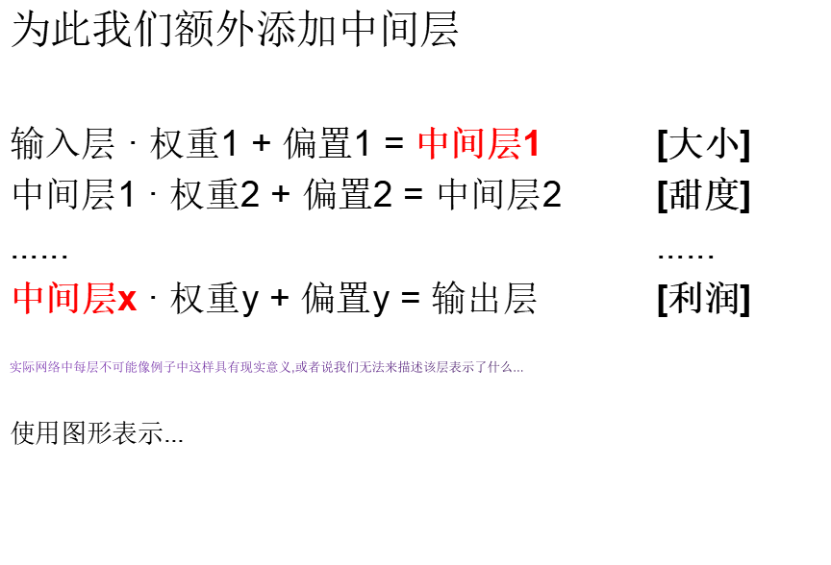

Slide 9
仅仅只是加深层级还不够,层级间的关系也需要改变...
输入层
中间层
中间层
中间层
输出层
权重
权重
权重
......
偏置
偏置
偏置

Slide 10
我们之前使用了矩阵乘法和加法来做变换,
可以简写成y = wx + b的形式,这是一个线性变换,多层的线性变换最终结果依旧是线性的.
将w2w1看成W, w2b1+b2看成B,整体依旧是Y = W x + B 的线性模式
然而我们使用模型来模拟的现实世界是包含非线性情况的...

Slide 11
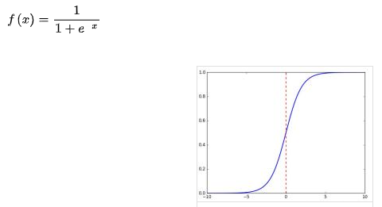
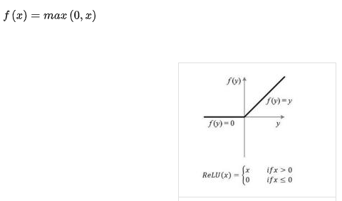
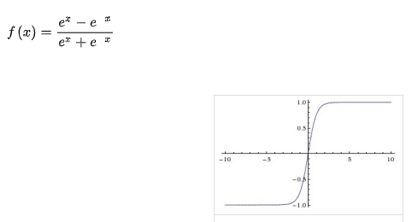

为了能模拟非线性情况,我们在层级间引入一个非线性函数来做变换.
比如常用的Sigmoid/ReLU/Tanh函数等
这个非线性函数被称为激活函数.
拥有激活函数后,我们再来改进一下多层网络...

Slide 12
输入层 · 权重1 + 偏置1 = a
中间层1 = 激活函数1(a)
中间层1 · 权重2 + 偏置2 = b
中间层2 = 激活函数2(b)
中间层2 · 权重3 + 偏置3 = c
......
中间层x · 权重y + 偏置y = 输出层
使用图形表示...

Slide 13
得到了输出之后,如果是一个分类问题想得到概率,就需要对该层的结果做出评价.
比如大苹果数100,小苹果数20,那么大苹果的概率是100/120 = 83%.
但是在实际的分类问题中,我们得到的往往是该类的得分,而不是具体数量.
比如得分是[50,10,-20],因为概率是0~1之间的数,这里就不能简单计算了,
为此我们引入一个函数来完成对结果的评估...
输入层
中间层
中间层
输出层
权重
激活函数
权重
激活函数
权重
......
偏置
偏置
偏置

Slide 14




softmax函数:
使得分映射成概率[0~1之间,且和为1]
比如上一页的得分[50,10,-20]计算后为:
引入softmax后网络变成下图
输入层
中间层
中间层
中间层
输出层
权重
激活函数
权重
激活函数
权重
softmax
......
偏置
偏置
偏置

Slide 15
至此,完整的网络就已经建立完毕.
下一步,就是开始'学习'.
在开始我们就提到了学习就是自动优化的过程.
自动优化 == 自动 + 优化

Slide 16
先从优化讲起.
既然要优化,就需要知道要优化哪些变量,还有优化的目标是什么.
回顾建立好的网络,其中的输入是准备好的数据,输出是计算得出的结果.我们希望输出和实际数据相符,这个就是优化目标.
计算过程中激活函数和softmax函数是固定的,那么变量就是权重和偏置,即为要优化的内容.
所以优化就是调整权重和偏置来使输出和实际数据一致的过程.

Slide 17
在调整权重和偏置过程中,输出必然和实际值存在偏差,我们需要评估这个偏差来说明当前参数的正确性.
这里引入损失函数来描述正确性.可以理解为误差.
在描述实际值时,一般采用one-hot模式.即只有一位是1,其他是0. 是1的那位表示实际值是什么.
比如结果可能是1大苹果,2小苹果,那么[0,1]代表小苹果,[1,0]代表大苹果.

Slide 18


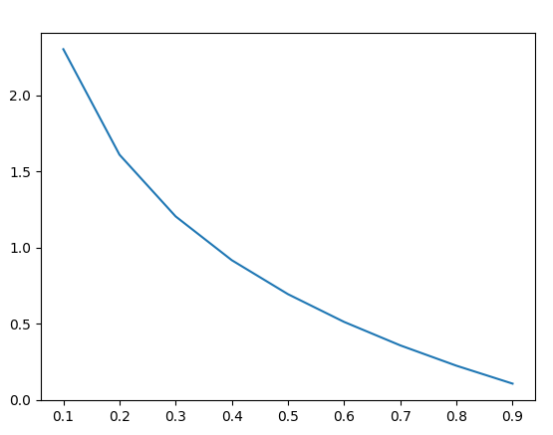
交叉熵误差:
这里的t表示实际值,由于one-hot只有一位是1,
等价于
y概率越高,误差越小; y概率越低,误差越大.
交叉熵只是损失函数一种,还有其他的损失函数比如均方误差,平均绝对误差,平均绝对百分比误差等

Slide 19
了解了优化目标和内容之后,我们就需要提供优化规则,这样机器才能按照规则来循环执行.即怎么去调整权重和偏置才能使损失函数最小化,让模型正确率更高.
那么该怎么调整参数呢,是增加还是缩小...

Slide 20
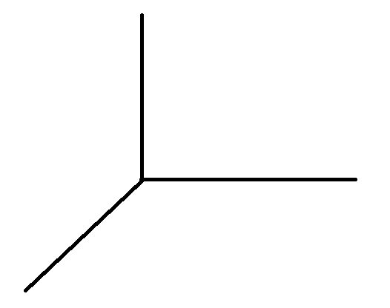
调整自变量[权重/偏置]对因变量[损失函数]的影响,对应了导数这个数学概念. [x变化一个极小值,y对应的变化.]
正向求导效率很低,实际开发使用反向传播求导.介绍见附录.
二维空间中,前进方向只能沿着x轴.如果损失对权重的导数是正数,意为权重增加了一个极小值,损失也会增加导数这么大.为了提高正确率减少损失,我们需要对权重减小权重.
即为 x = x - 导数 * 学习率
每次调整的量称为学习率.
正片内容只简介SGD优化器[随机梯度下降法],所以学习率人为指定且固定.其他优化器见附录.
如果在多维空间,比如三维空间中,前进方向不止一条.
前进长度固定,沿梯度方向的方向导数最大.证明见附录.

Slide 21
这样我们重复[求导-变换权重/偏置-再求导-再变换]的过程,就完成了自动优化的过程.
以上就是一条数据的情况下优化过程,如果数据是多条呢...

Slide 22

当输入数据由1x3变成100x3之后,对权重和偏置的设定并没有影响.
100x3 · 3x2 + 1x2 => 100x2
numpy插件在上述式子将1x2复制扩充维度成100x2计算
变换后得到的就是100条数据而已.
当输入数据本身就是二维矩阵时,我们可以把他转成一维矩阵再运算

Slide 23
实际应用中,可以使用mini-batch方法来减小内存消耗,即一次只随机取部分数据进行训练.
比如10000条数据,batch大小指定为256时,
将所有数据执行完需要40次,最后一次batch只有16条数据.这个40次称作一个epoch.一般每执行完一个epoch之后对模型进行一次评价.

Slide 24
模型中存在我们手动指定的量,如权重/偏置的初始值,激活函数类型,损失函数类型,学习率,重复学习次数,优化器类型,网络层级,网络节点数...
以上在学习之前设置的参数,不是通过训练得到的参数称为超参数.
以上参数基本是由经验来设置,但是也会对训练起到关键影响,比如学习次数过多会导致过拟合[对训练数据以外数据正确率低].推荐使用一些论文中的超参数,比如初始权重的Xavier初始化法等...

Slide 25
APPENDIX

Slide 26


正向传播:
假设x1是一个极小值,f(x)的导数为:
如果是多维数据,每次求偏导都要进行一次整体运算才能得出结果是非常耗费资源的
链式求导:
比如x增加1时y增加2,y增加1时z增加5,即y对x导数是2,z对y的导数是5.
那么x增加1时z会增加10,即z对x导数是10,即可理解链式求导.
我们通过c = a*b得到a的偏导数是b,b的偏导是a可知:乘法的导数就是另一个变量,链式求导就是dc*另一个变量.
我们通过c = a+b得到a的偏导数是1,b的偏导是1可知:加法的导数是1,链式求导就是dc.

Slide 27







反向传播:
假设一个计算流程是 y = 5x + 8, z = 3y,即 z = 3*(5x + 8),拆分成下图:
即5x + 8对 3*(5x + 8)的导数是dz * 另一个数, 即dz*3.此时继续向前传导,加法不会影响导数,那么z对5x的导数还是dz*3,再经过一个乘法,z对5的导数是dz*3*x.
这里将5理解为网络中的参数, 即对参数求导时不需要反复计算,只需要在初始化时记录好参数和数据信息就能直接推导得出导数,省去了大量计算.
5
5x
*
+
5x+8
x
8
*
3*(5x + 8)
3

Slide 28
SGD就和人的决策方式类似,总是沿着当前认为最正确的路前进,但是当前正确不代表是最优解,为此引入了其他优化器.
momentum优化器: 更新方向除了梯度还考虑了上一次的更新方向.
Adagrad优化器: 累计过去所有的梯度,学习率根据累计值衰减.
Adadelta优化器: 累计固定数量的梯度,学习率根据累计值衰减.
Nesterov优化器: 在计算梯度时就考虑了上一次的更新方向,前进时也会考虑上一次的方向.
RMSProp优化器: Adagrad的变种,只有累计梯度的方式不同
Adam优化器: momentum和RMSProp的结合,累计梯度同时考虑上一次更新.
Nadam优化器: Nesterov和RMSProp的结合.

Slide 29
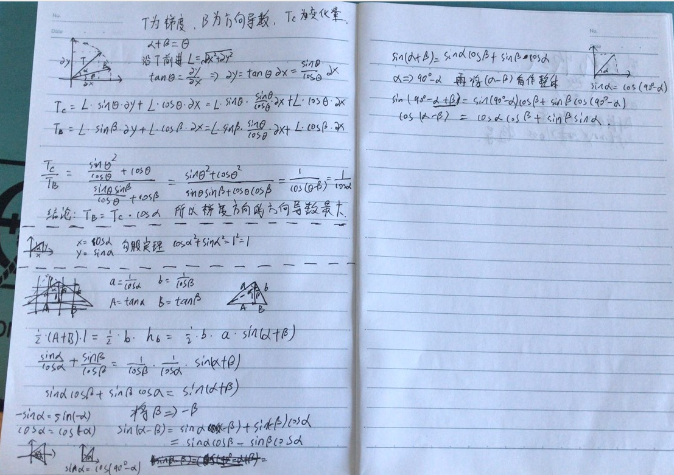
方向导数在梯度方向最大的证明过程:

Slide 30
评价函数:
在keras框架中,除了普通的正确率评价外,还有许多评价方式.
比如top_k评价[按正确率排序,第n位是实际正确的,如果n<=k,那么就认为是正确的.]

